Slide 1
 |  |  | Obchodní akademie a Střední odborná škola, gen. F. Fajtla, Louny, p. o., Osvoboditelů 380, Louny
Číslo projektu | CZ.1.07/1.5.00/34.0052 | Číslo sady |  | 25 |  | Číslo DUM | 3.2_25_19
Předmět | Písmo
Tematický okruh | Písmo v propagačním prostředku 1
Název materiálu | Písmo
Autor | Zuzana Koděrová
Datum tvorby | 26. 3. 2014 | Ročník |  |  | ARR 1
Anotace Žáci jsou v prezentaci seznámeni s tvorbou propagačního textu jeho použitím v současné reklamě a propagaci.
Metodický pokyn: prezentace, výklad s pracovními listy 1, 2 pro žáky cílová skupina žáků: 16 – 19 let
Autorem materiálu a všech jeho částí, není-li uvedeno jinak, je Zuzana Koděrová.
Dostupné z Metodického portálu www.rvp.cz, ISSN: 1802-4785. Provozuje Národní ústav pro vzdělávání, školské poradenské zařízení a zařízení pro další vzdělávání pedagogických pracovníků (NÚV).“
©c.zuk

Slide 2
Písmo
©c.zuk

Slide 3
Písmo v propagačním
prostředku 1
©c.zuk

Slide 4
Základní propagační prostředky
Plakáty (nejvýraznější propagační prostředek)
Letáky (nejpoužívanější propagační prostředek)
Prospekty (nákladnější na výrobu a zpracování)
Brožury (více stran, nabízí značku, zboží…)
Katalogy, ceníky (prezentuje skvěle firmu, přehlednost nabídky
i ceny)
Inzeráty (stručné texty s nabídkou)
Vizitky (drobný propagační prostředek)
Propagační články (součást odborných časopisů)
Filmy (velmi dobře barevný působící prostředek)
Reklama v televizi (velmi účinný propagační prostředek) Světelná reklama (velmi dobře funguje v prostoru)
Vysílání v rozhlase (propagační) – informuje i poučuje
www stránky, internetový obchod, e-shop (funguje
24 hod., informuje, prodává po celém světě)
©c.zuk

Slide 5
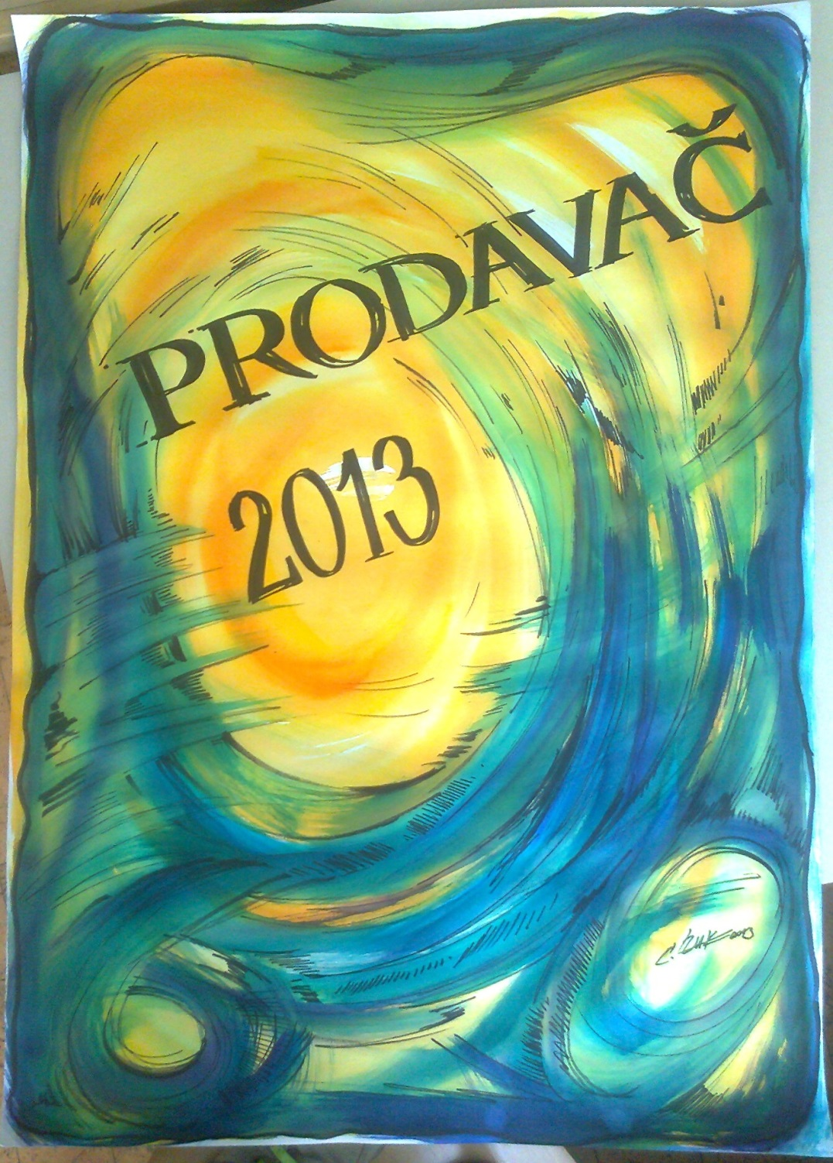
Plakát
hlavní text stručný, jasný a výstižný k tématu plakátu
barva textu v kontrastu s barvou
pozadí, písmo textu výrazné
dobře čitelné
esteticky laděné ke všem prvkům
v plakátu
formát A3, A2 a více
1. Plakát ručně zpracovaný
©c.zuk
2. Plakát zpracovaný programy PC
Archiv autora
©c.zuk

Slide 6
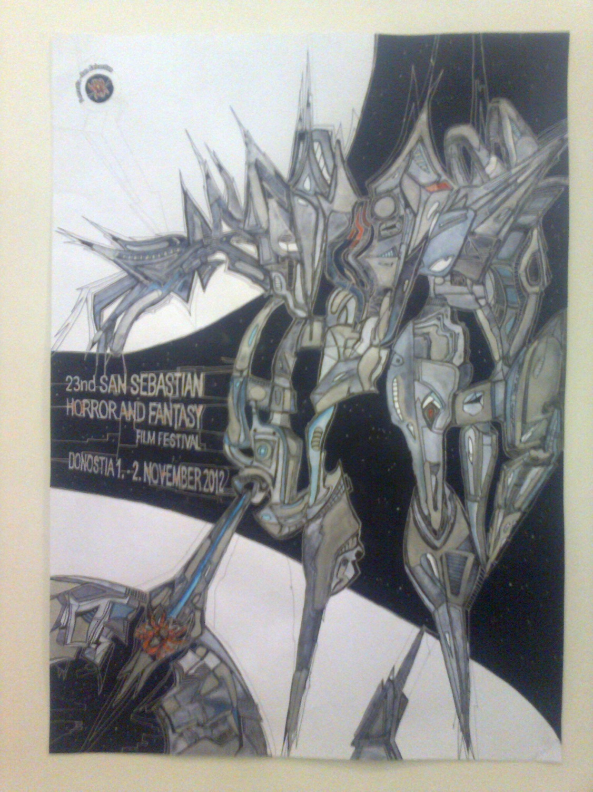
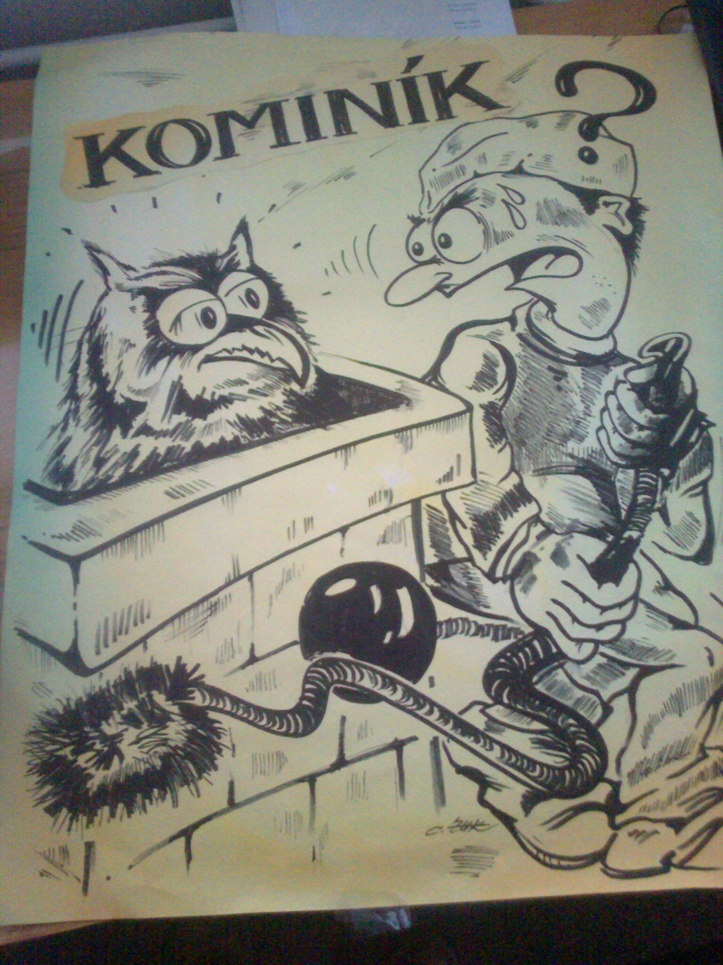
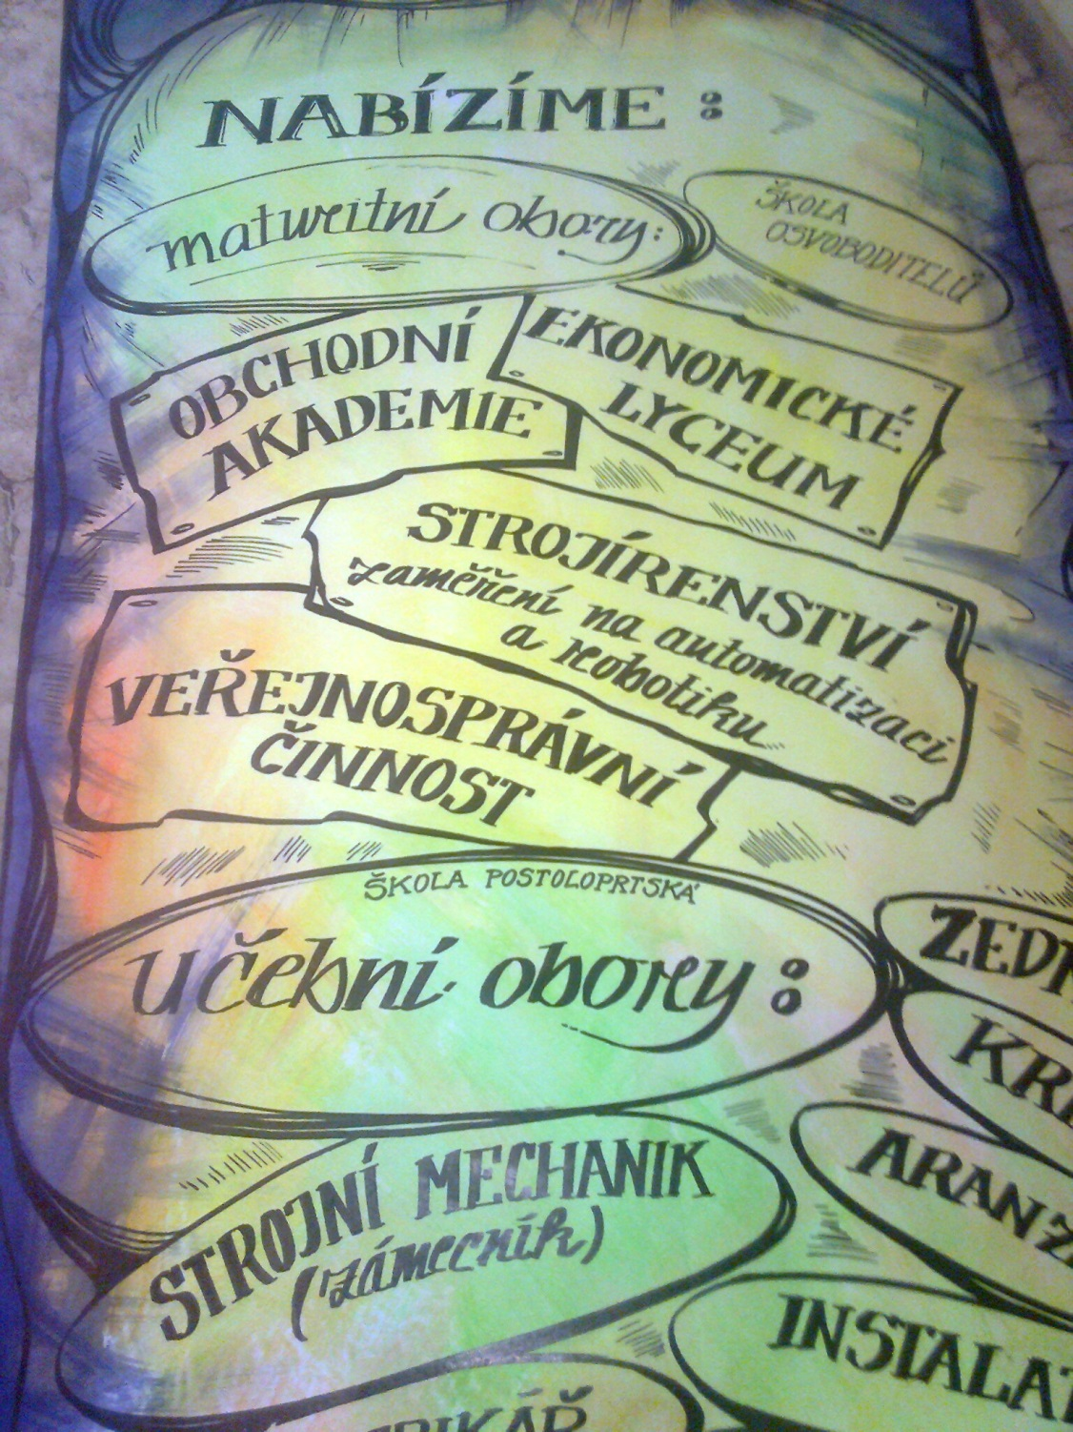
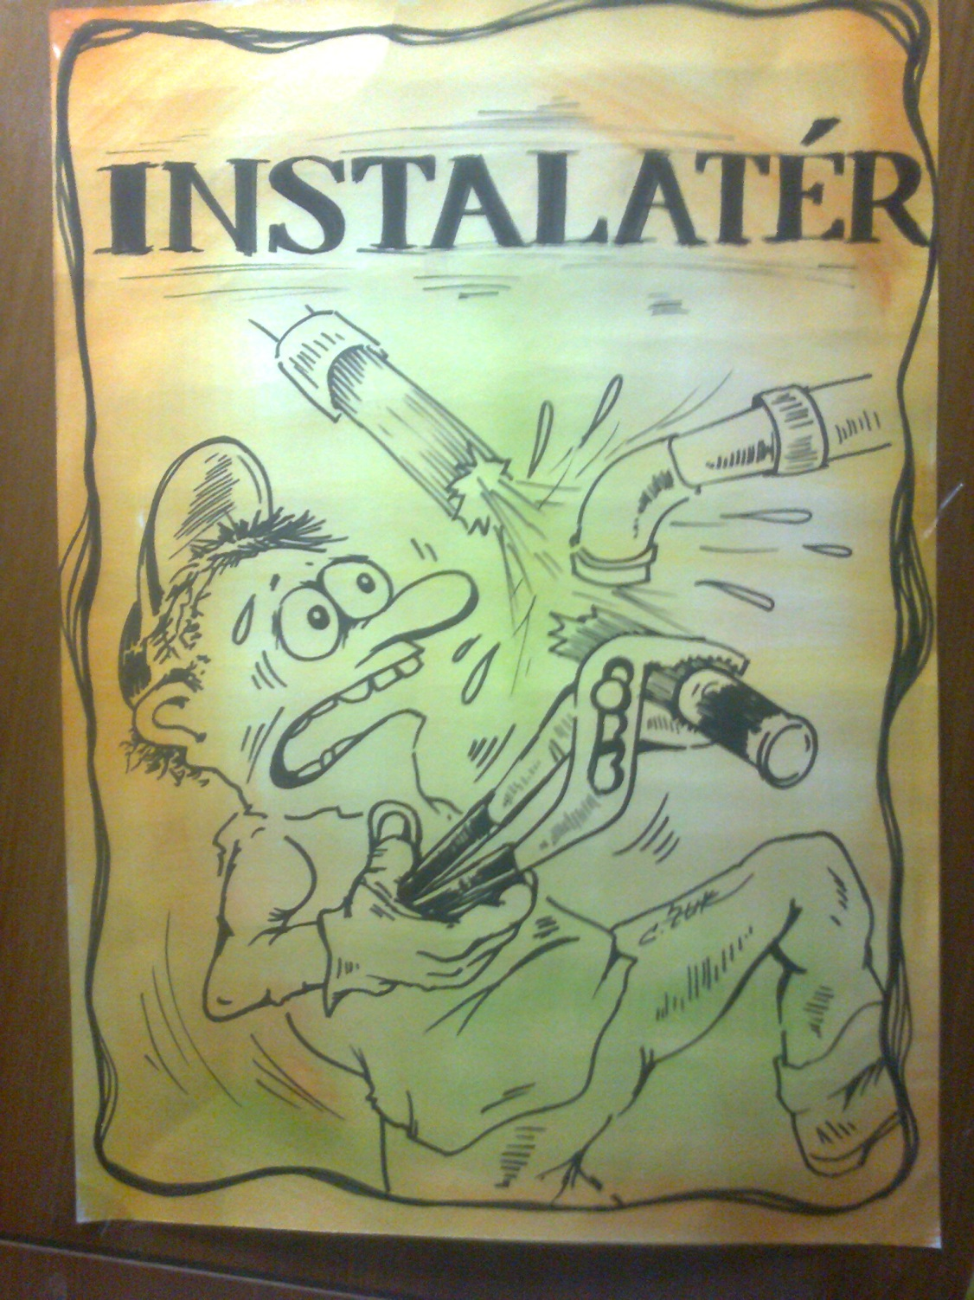
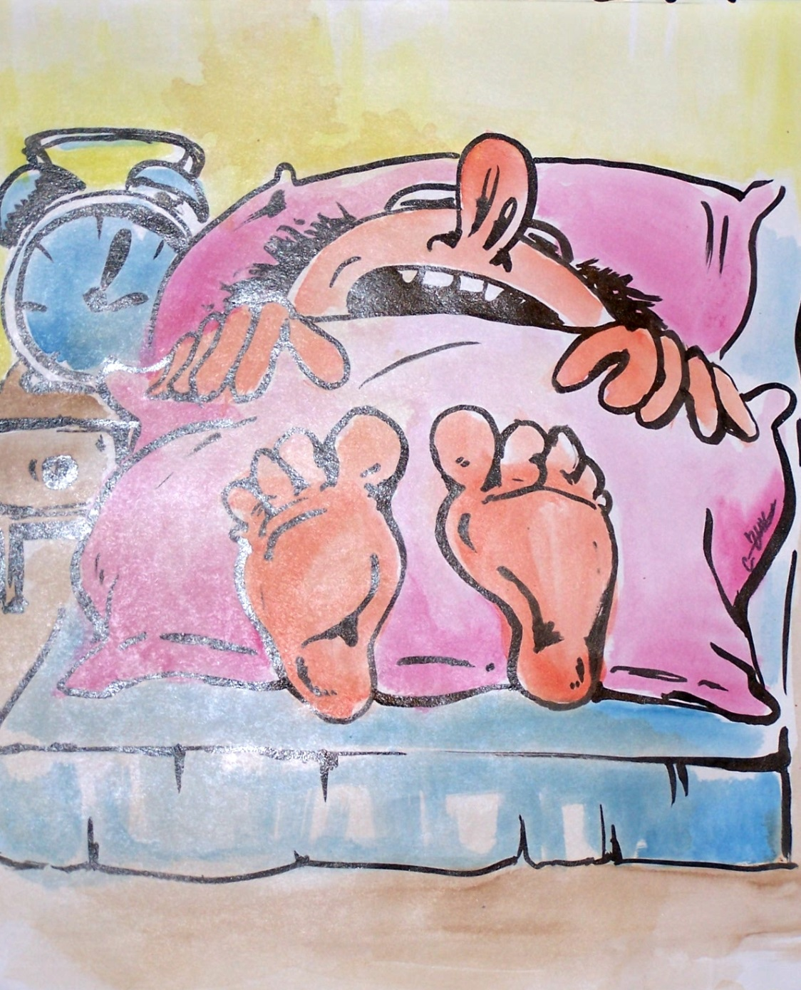
1. Plakát ručně zpracovaný
Archiv autora
Archiv autora
Archiv autora
Archiv autora
©c.zuk
©c.zuk
Využívá různé dobové
výtvarné techniky
Tvar i barva písma závisí
na vkusu autora
Výběr druhu písma koresponduje
s myšlenkou plakátu
Texty vždy esteticky laděné
ke všem prvkům v plakátu
©c.zuk
©c.zuk
Archiv autora
©c.zuk

Slide 7
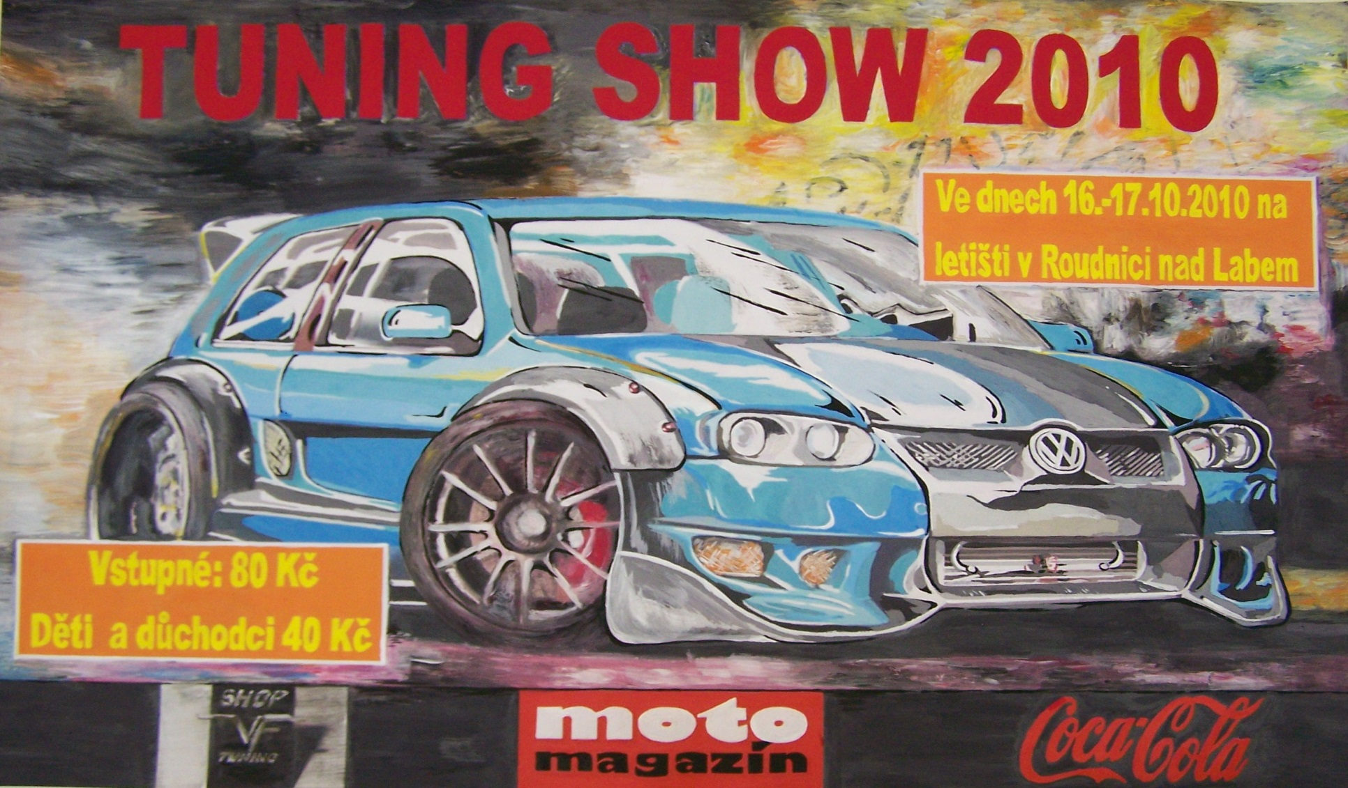
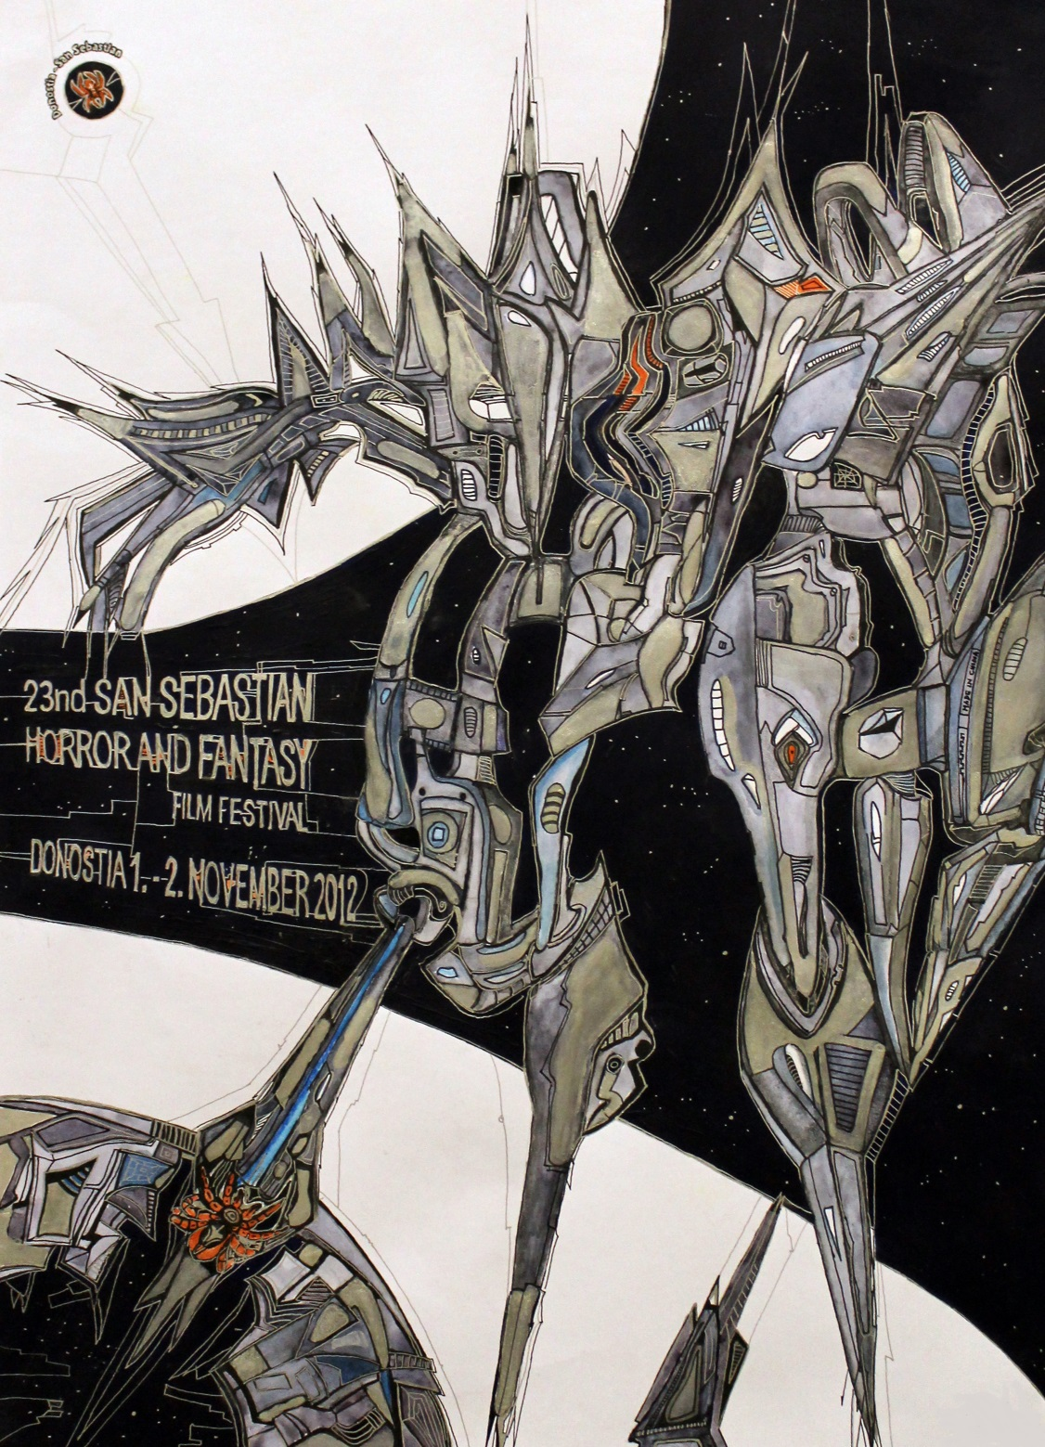
Plakát obsahuje:
Text hlavní
Text vedlejší
Písmo se přizpůsobuje vždy obsahu
Archiv autora
©c.zuk
Písmo rozlišené velikostí písmen, barvou
Archiv autora
Text se podřizuje autorovi
Zde chyby textu i měny
Gramaticky čistý text
Archiv autora
©c.zuk

Slide 8
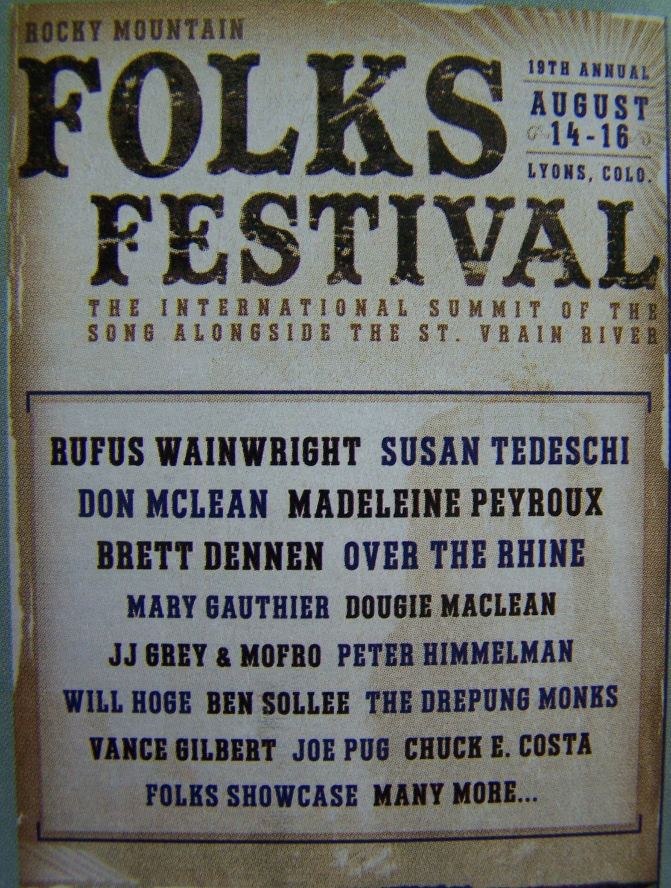
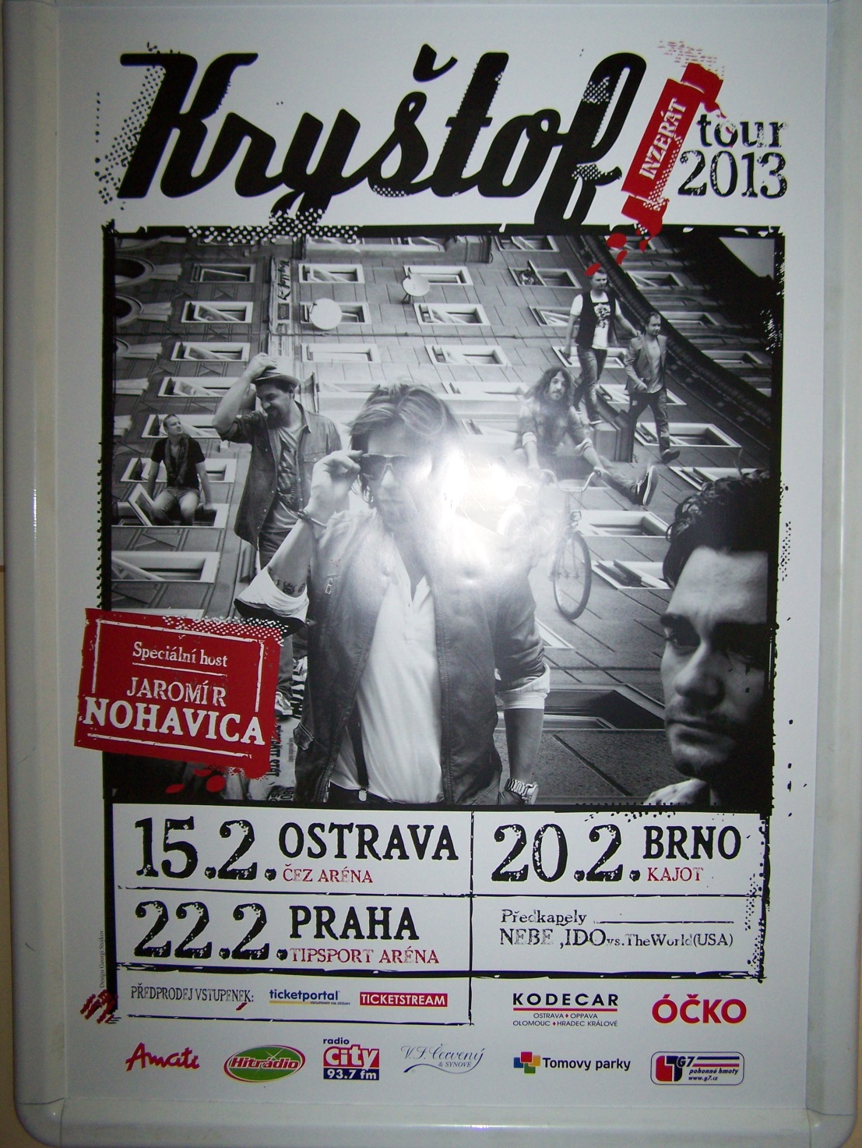
2. Plakát zpracovaný na PC
Archiv autora
Využívá různé dobové
komunikační technologie
Tvar i barva písma závisí
na vkusu autora
Výběr druhu písma koresponduje vždy
s myšlenkou, obsahem
plakátu
Písmo podléhá stylu účelu
sdělení
Texty tvarem i barvou odpovídají všem
prvkům v plakátu
Loga sponzorů samozřejmostí
Archiv autora
©c.zuk

Slide 9
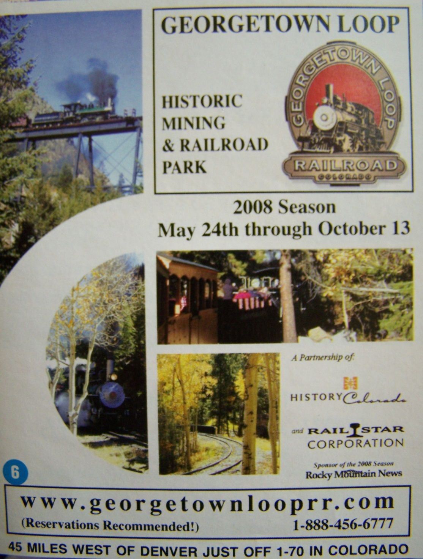
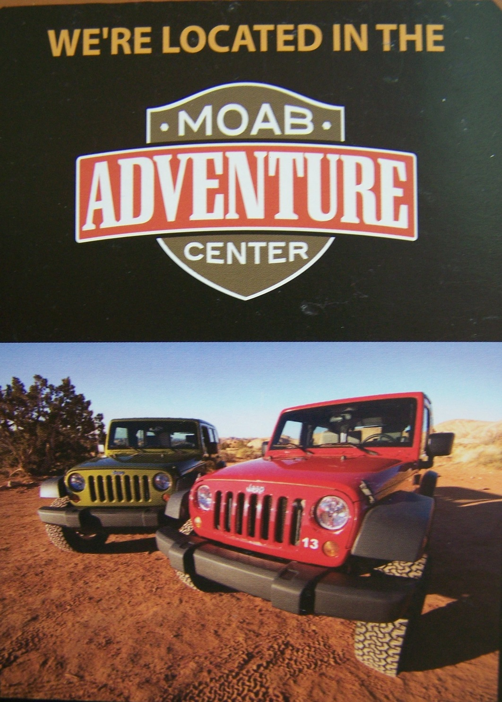
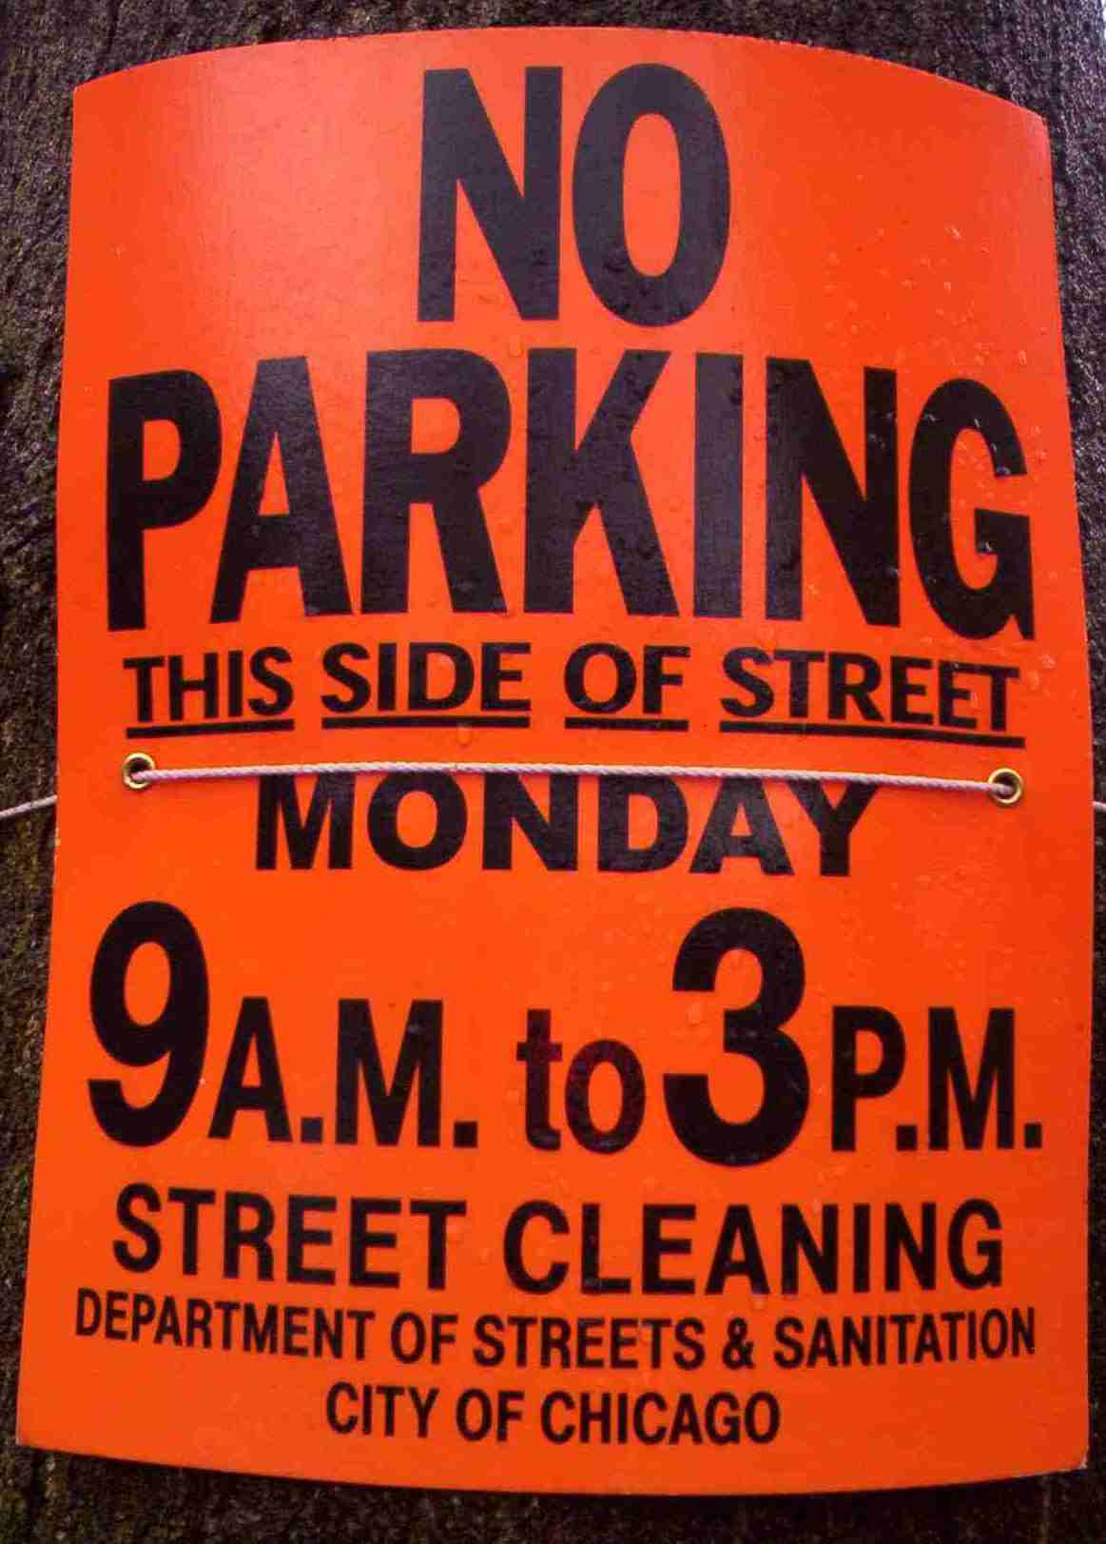
Leták
nenáročný na zpracování, levnější,
velmi často používaný v tištěných propagačních prostředcích
Text se podřizuje autorovi,
účelu i ceně tisku
Archiv autora
Texty podrobné s údaji
Formáty: A3, A4,5,6 – 8
Různé druhy písma
Maximálně 3 druhy
Archiv autora
Archiv autora
©c.zuk

Slide 10
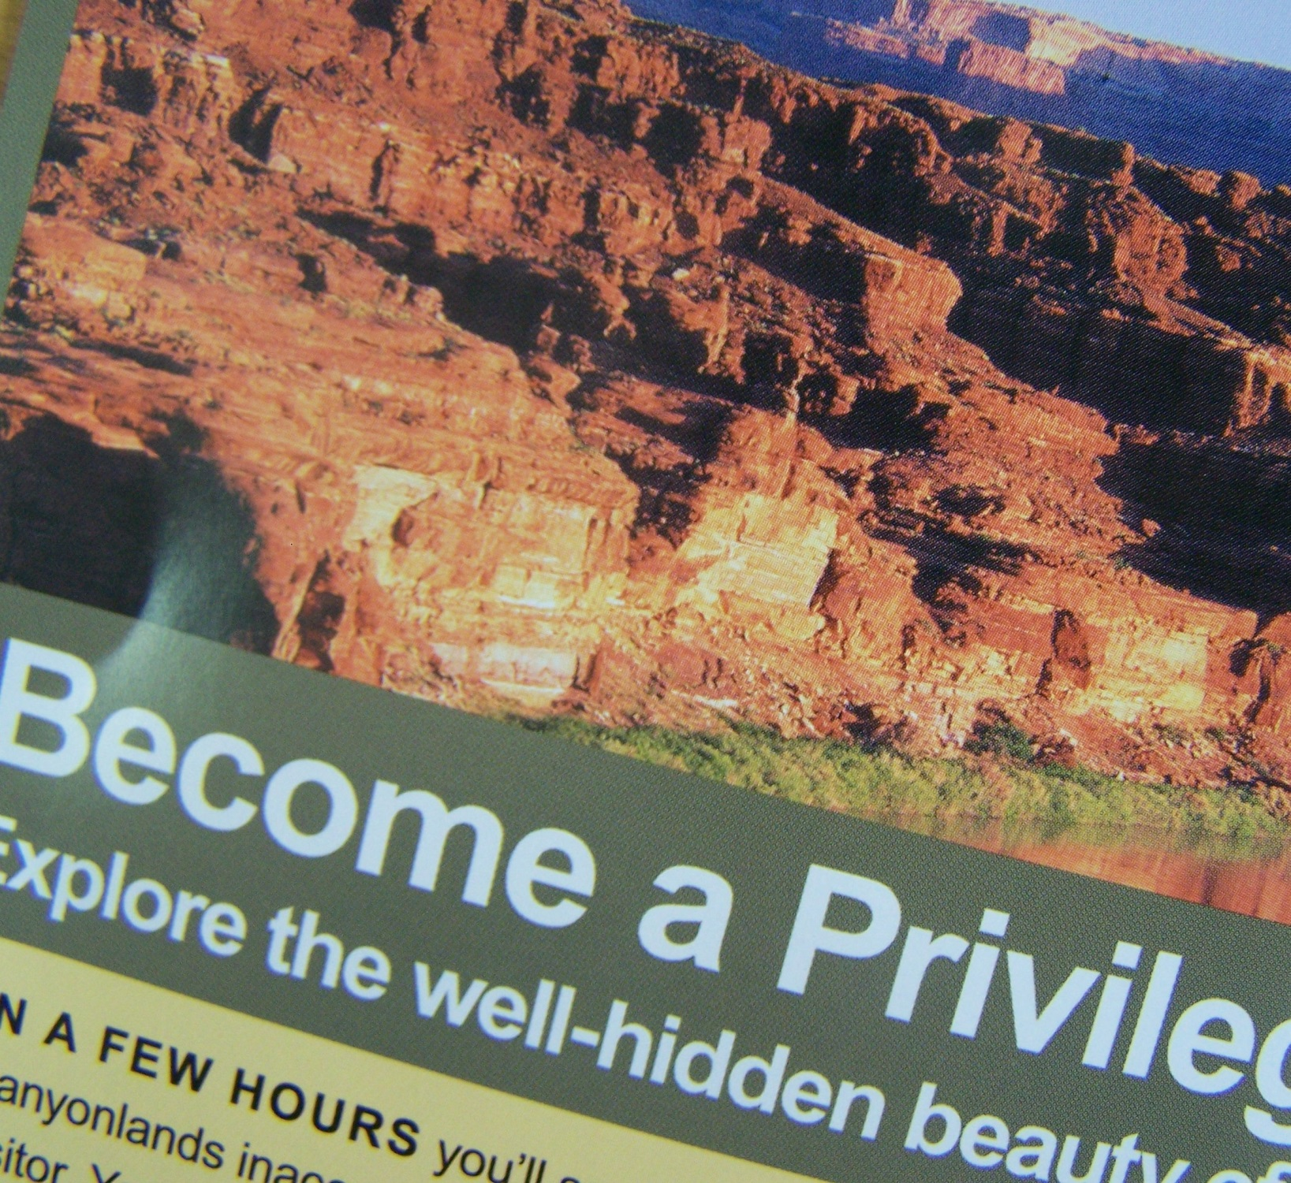
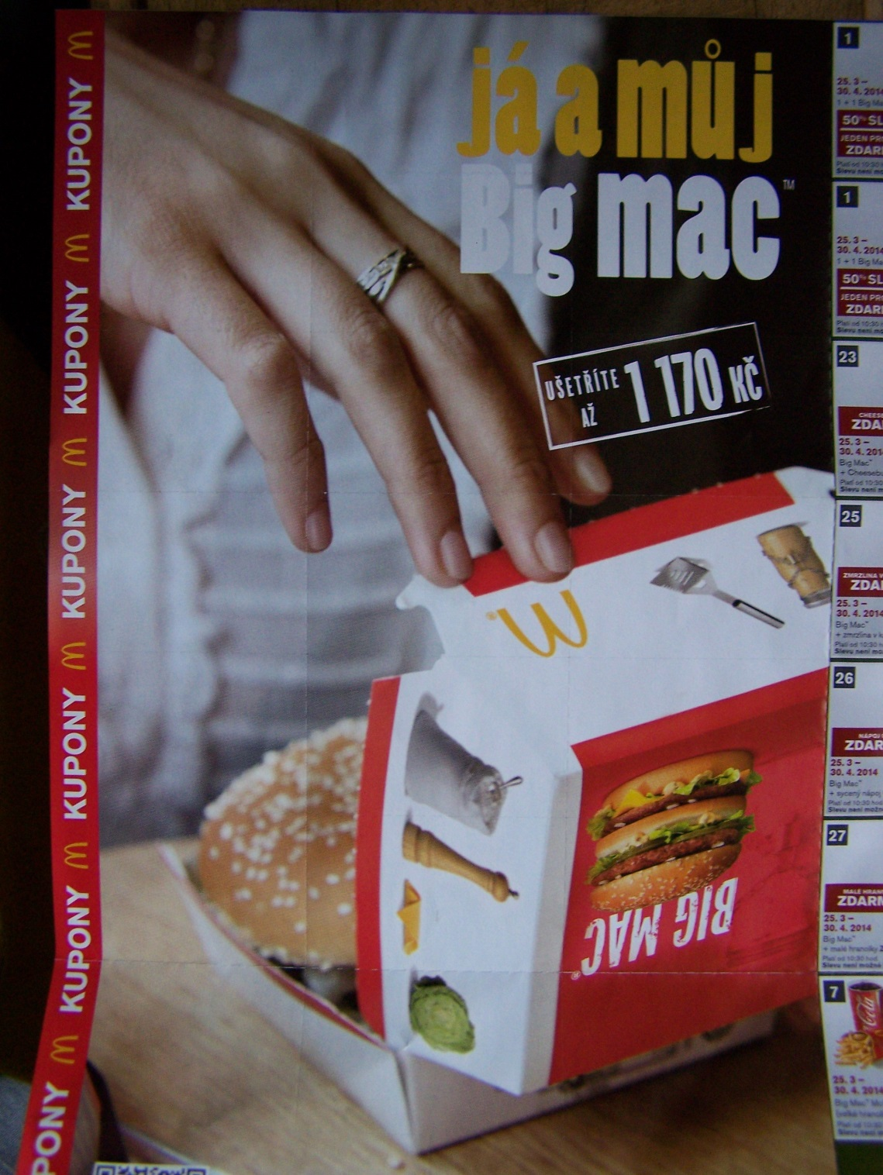
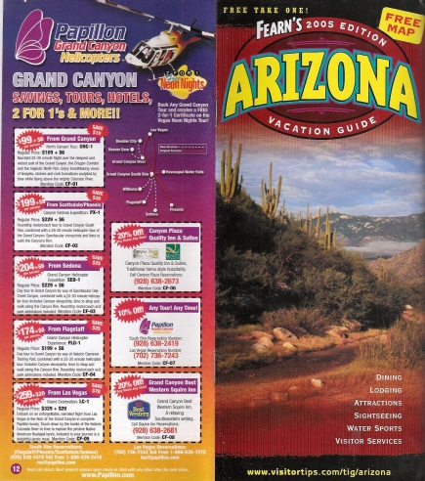
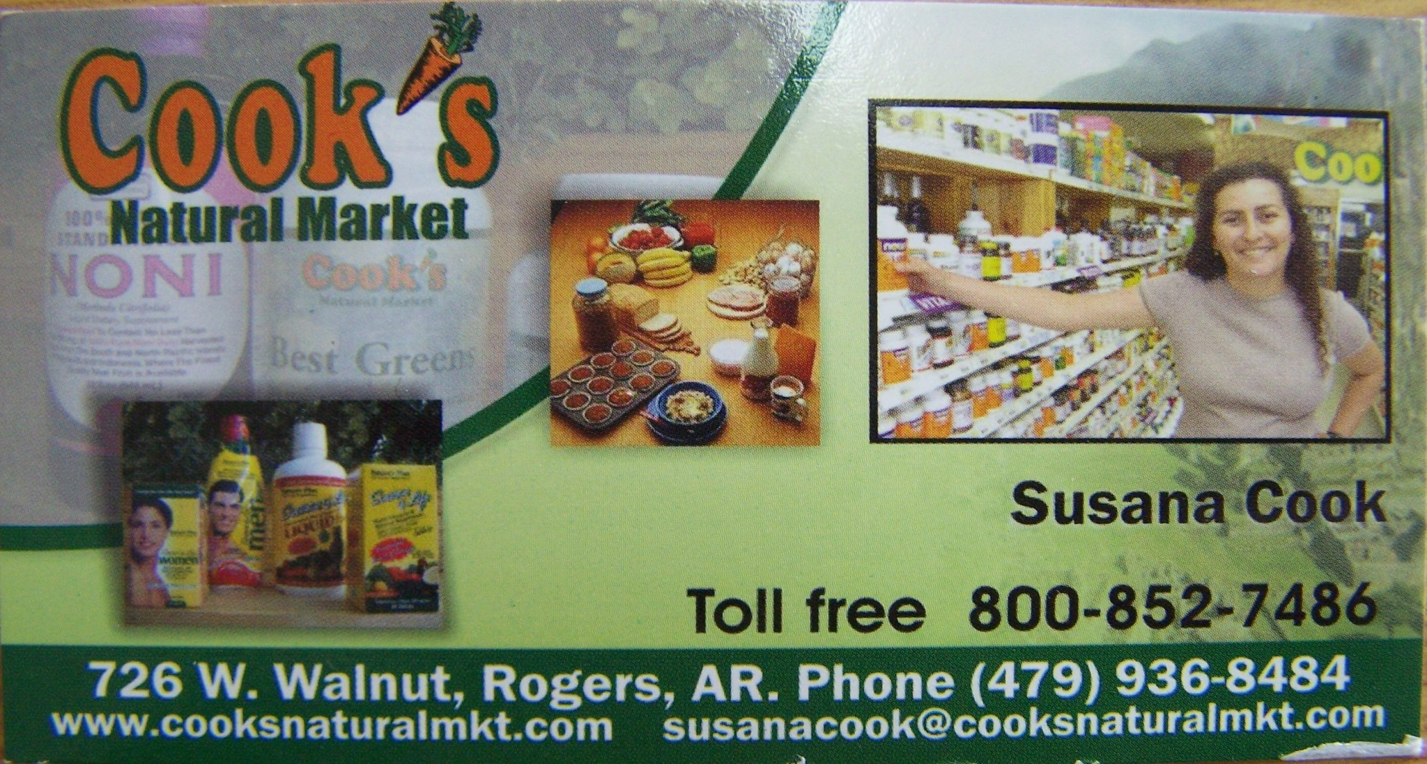
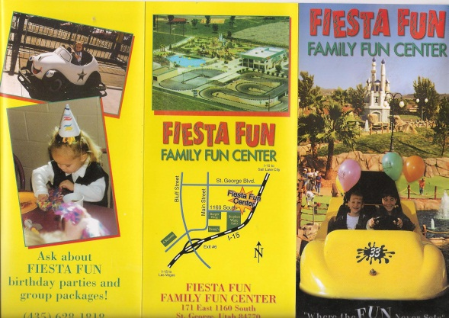
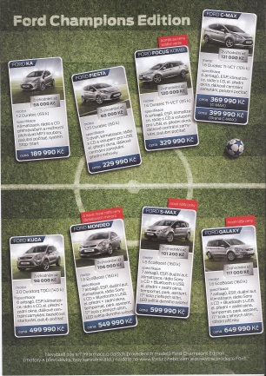
Letáky jsou na každém našem kroku
Archiv autora
Informují, upřesňují, nabízejí, tlachají, někdy netlachají, jsou ryze komerční, sem – tam
I povedené, dohánějí nás, obtěžují a někdy ne, učí nás je intenzivně vyhledávat nebo také zahazovat….
Texty rozmanité, hloupé nebo chytré…prostě leták je nejpopulárnější…
nejvíce používaný, účinný,
propagační prostředek.
Archiv autora
Archiv autora
Archiv autora
Archiv autora
Archiv autora
Archiv autora
©c.zuk

Slide 11
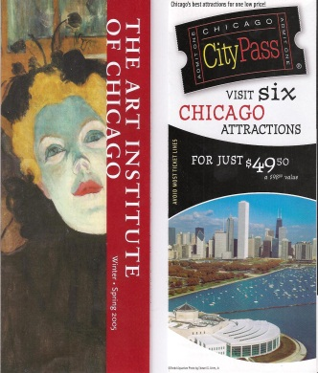
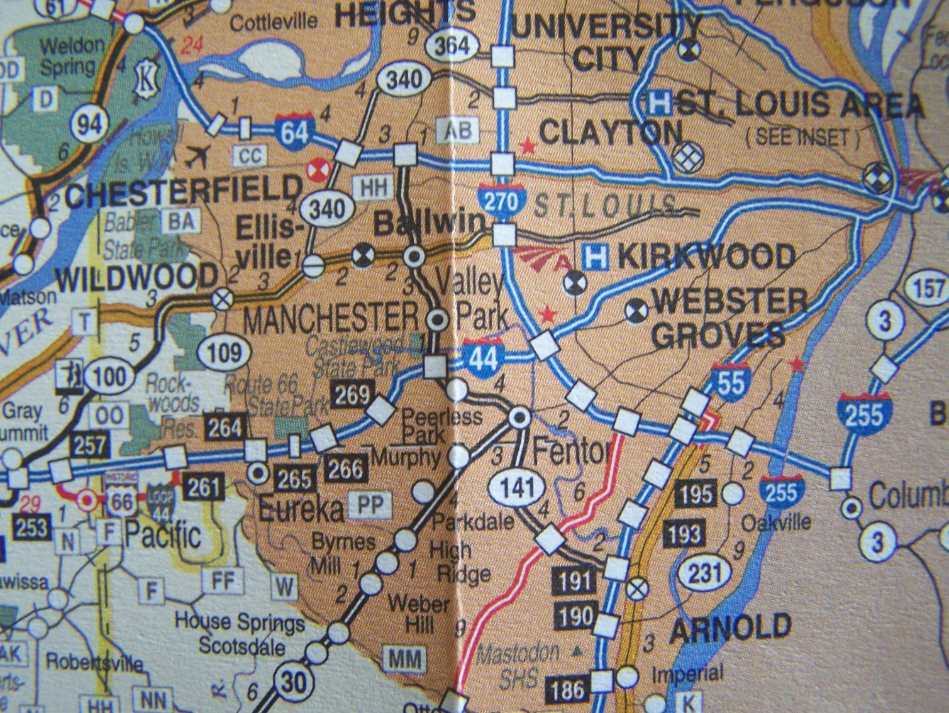
Prospekt
Může obsahovat i mapky, navigační údaje, plánky měst v kreslené podobě, vyznačené trasy památek…
K uvedení nových výrobků na trh
Má více listů, různě skládaný,
Barevný, několik druhů písma,
Využívaný na výstavách, veletrzích,
k prezentacím firem apod.
Texty hlavní:
zvýrazněné druhem
písma, barvou a jejich
posazením v ploše
stránky prospektu.
Výrazné fonty písma
Texty vedlejší:
obsahují konkrétní údaje,
slevové kupony, bonusy
pro zákazníky apod.,
druhy písma v barvě i
velikosti méně výrazné.
Menší fonty písma
Archiv autora
Archiv autora
©c.zuk

Slide 12
Brožura
podobná prospektu
má více jak deset stran
propaguje zboží, značku firmy, druhy písma
libovolné
texty obsáhlejší, výrazné nápisy v textu
velmi nápadný je obal brožury
Inzerát
nenáročný na zpracování, levnější,
velmi často používaný v tištěných propagačních prostředcích
©c.zuk

Slide 13
Pracovní list 1
Vypracuj ručně návrh na barevný leták
Formát A4, libovolná technika zpracování
Téma letáku – slevová akce
Zboží – libovolné
Texty a druhy písma podle tvého výběru, nápaditosti
Leták jednostranný
Využij svou fantazii a kreativitu
©c.zuk

Slide 14
Pracovní list 2
Vypracuj pomocí PC návrh na barevný leták
Formát A4, libovolná technika zpracování
Téma letáku – slevová akce
Zboží – libovolné
Texty a druhy písma podle tvého výběru, nápaditosti
Leták jednostranný
Využij svou fantazii a kreativitu,
dostupné grafické programy v PC
©c.zuk

Slide 15
Použitá literatura
[1] archiv autora, KODĚROVÁ, Zuzana. Fotografie: galerie ©c. zuk 2000-2014.
Autorem fotografií, není-li uvedeno jinak, je Zuzana Koděrová.
Autor (Zuzana Koděrová) souhlasí s jejich zveřejněním na Metodickém portálu.
©c.zuk

